Slide 1


NuGet
VerpackT, VerteilT, VERFEINERT
Jens Lorek – Basta 2019 – 24.10.2019
v.3.18
v.3

Slide 2
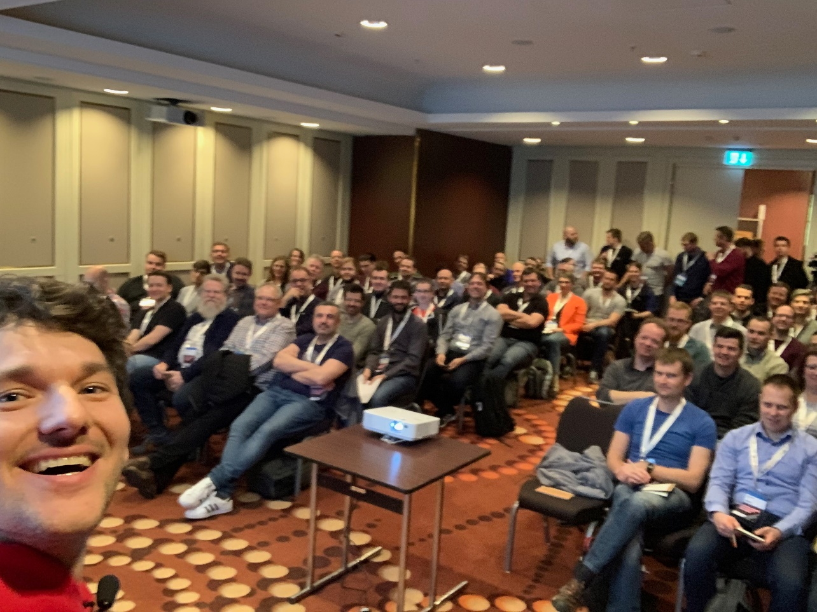
NUGET – Spring BASTA!

Slide 3


NUGET – Was gibt es hier?
Motivation
Verpackt
Verteilt
Verfeinert

Slide 4

NUGET – Wer bin ich?
Jens Lorek
Software Engineer bei Accso – Accelerated Solutions
github.com/jlorek

Slide 5
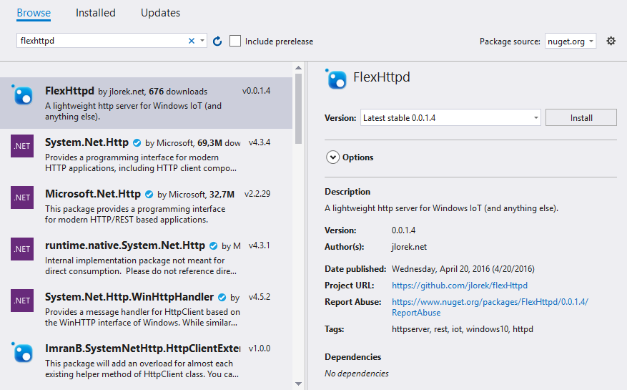

NUGET – Das Ziel

Slide 6

NUGET – Wann
Immer wenn ich teilen möchte oder sollte
Projekte werden über mehrere Solutions hinweg geteilt
z.B. die allseits beliebte Logging Library
Teile wo noch nie zuvor geteilt worden ist
z.B. wenn das Rad unbewusst immer neu erfunden werden muss
Verpacken von Drittanbieter Bibliotheken
z.B. die Bibliotheken im allseits beliebten „libs“ Ordner

Slide 7

NUGET – Aber…
Ich entwickle nur privat
...und alleine
…und alles ist sehr eng gekoppelt
…und möchte nichts teilen
Ich habe einen gigantische und historisch gewachsenen Software Umgebung

Slide 8
NUGET – Vorteile
Versionierung & Verteilung
Ermöglicht konfliktfreie Entwicklung
Zentrale Verwaltung von Updates
Zuständigkeiten werden geklärt
Wer wird der Ansprechpartner für ein Paket?
Mehr als eine Paket Manager für .dll‘s
Tooling
Code Transformation

Slide 9

NUGET – Hürden
Etwas organisatorischer Aufwand
Zuständigkeiten klären
NuGet Server
Kostenfrei / Kostenpflichtig
Debugging Experience
NuGet == Library != Code

Slide 10

NUGET – Los geht‘s
Verpacken
Aus .NET Projekten NuGet Pakete bauen
Am besten über unseren Build Server
Verteilen
NuGet Pakete müssen gehostet werden
Und am besten auch über unseren Build Server
Verfeinern…

Slide 11
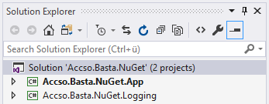
NUGET – Von null auf NuGet
Beispiel
Eine Anwendung (Basta.NuGet.App)
Eine Bibliothek (Basta.NuGet.Logging)
Ziel
Basta.NuGet.Logging als NuGet verpacken
Paket veröffentlichen
Paket einbinden

Slide 12

NUGET – Demo Time

Slide 13
NUGET – CLI
Specification Datei erstellen (.nuspec) $ nuget spec
NuGet Paket erstellen (.nupkg) $ nuget pack project-file.cspoj
NuGet Paket veröffentlichen $ nuget push package.nupkg -Source https://www.nuget.org

Slide 14
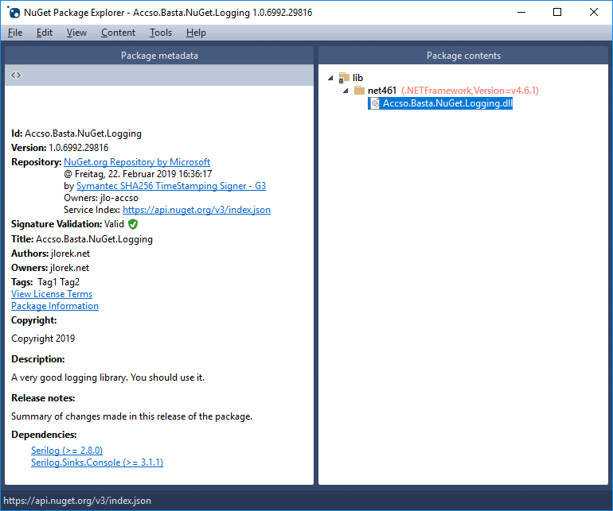

NUGET – Package Explorer
Die Eierlegende Wollmilchsau
Das UI zum NuGet CLI
Pakete entdecken & verstehen
Pakete erstellen & veröffentlichen

Slide 15
NUGET – Accso.Basta.NuGet.Logging.nupkg

Slide 16
NUGET – Package Metadata

Slide 17
NUGET – Package Contents

Slide 18
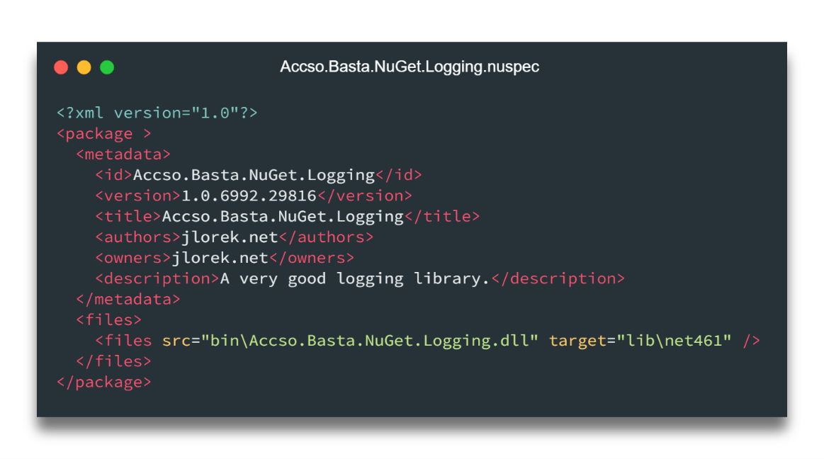
NuGet – .nuspec
Blaupause für ein NuGet Paket
$ nuget spec
Beinhaltet Metadaten
<metadata>...</metadata>
Sagt wo der Content liegt
<files>...</files>

Slide 19

NUGET – .nuspec <metadata>
Pflichtfelder
<id>
<version>
<description>
<author>
Optional
<title>
<owner>
<iconUrl>
...

Slide 20
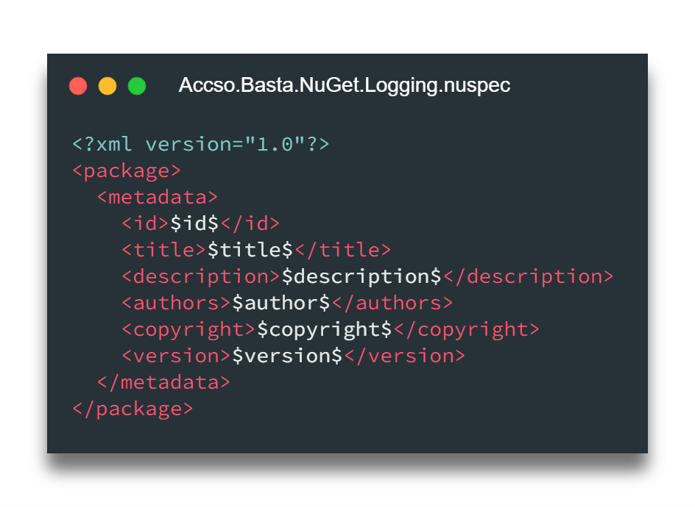
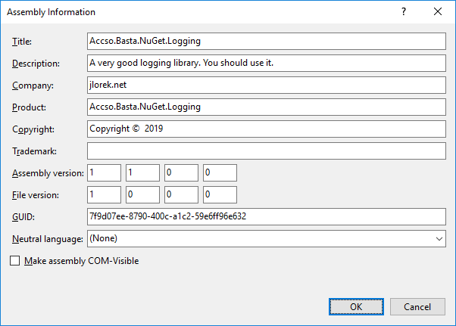
NuGet – .nuspec $token$

Slide 21
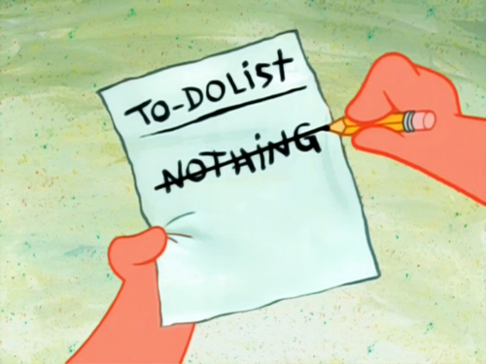
NuGet – .nuspec <files>
Library Projekten werden erkannt und deren Output automatisch hinzugefügt
Target Framework wird berücksichtigt
Anderweitig referenzierte .dll Dateien werden automatisch hinzugefügt
Referenzen auf andere NuGet Pakete werden als Dependency hinzugefügt

Slide 22

NUGET – Automation
.nuspec erstellen
.nuspec einchecken
pack & push automatisieren

Slide 23
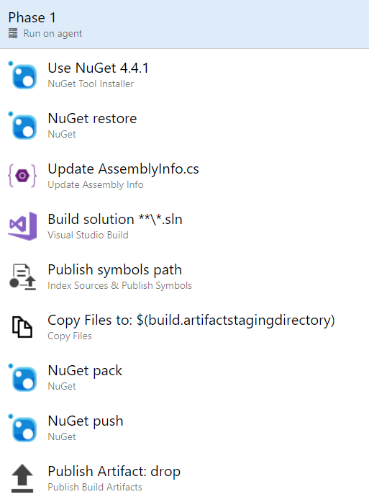
NuGet – Azure DevOps Integration
Azure DevOps
NuGet ist eigener Build Task
Andere CI Umgebungen
nuget cli
msbuild /t:pack
dotnet nuget

Slide 24

NuGet – Semantic Versioning
Major.Minor.Patch
Patch
Bugfixes
Minor
Zusätzliche Funktionalität
Major
Breaking Changes

Slide 25
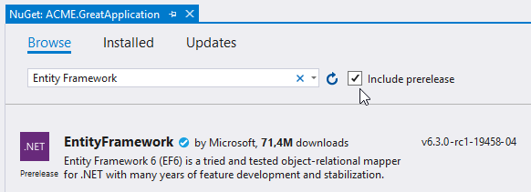
NuGet – SemVer 1.0
Pre-Release Identifier
Von einem „-“ eingeleitet
z.B. 1.2.3-preview
Geringere Versions-Priorität (1.2.3 > 1.2.3-preview)

Slide 26
NuGet – SemVer 2.0
Pre-Release Identifier
Von einem „-“ eingeleitet
z.B. 1.2.3-preview
Geringere Versions-Priorität
Build-Metadata
Von einem „+“ eingeleitet
z.B. 1.2.3+git.sha.deadb33fbadc0ffe
Für Versions-Priorität ignoriert

Slide 27
NuGet – Versioning 101
[AssemblyVersion]
Major.Minor.Build(.Revision)
[AssemblyInformationalVersion]
Beliebiger Versions-String möglich
Überschreibt AsssemblyVersion
-suffix Parameter für NuGet CLI
<PackageVersion> für neue™ .csproj Dateien

Slide 28
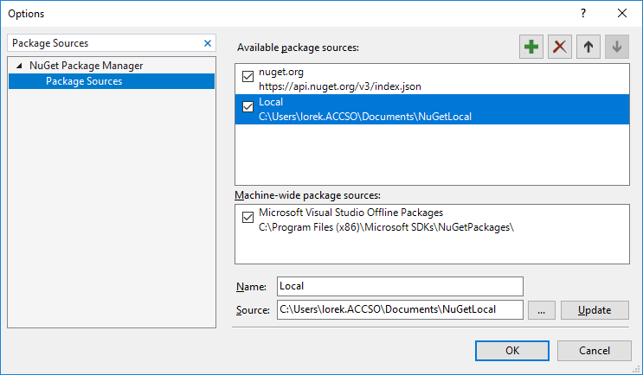
NuGet – Hosting
nuget.org
Kein Wartungsaufwandt
Öffentlich
File Share / Lokaler Ordner
Einfaches Testen
Verwaltung, Zugriff, Chaos
NuGet.Server
Simple Installation, kostenlos
Verwaltung sehr rudimentär, benötigt IIS

Slide 29

NuGet – Hosting
Azure DevOps NuGet Server
Einfache Installation, hohe Integration in CI/CD Pipeline
Kosten pro User
ProGet
Einfache Installation, gute Verwaltungsmöglichkeiten, Basis Version kostenlos
Kostenpflichtig
Artifactory, Team City, ...

Slide 30

NuGet – Status
Verpackt
Verteilt
Verfeinert?

Slide 31
NuGet – Neues™ .csproj
So neu ist das gar nicht...
Eingeführt mit Visual Studio 2017
Nachdem project.json für .NET Core fallengelassen wurde
Vorteile
Schlanker
Bearbeiten ohne Reload
Glob Patterns (**/*.cs)
Version Control verträglicher

Slide 32
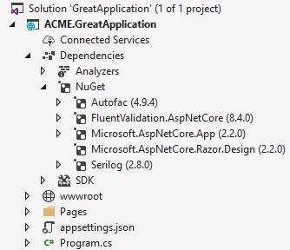
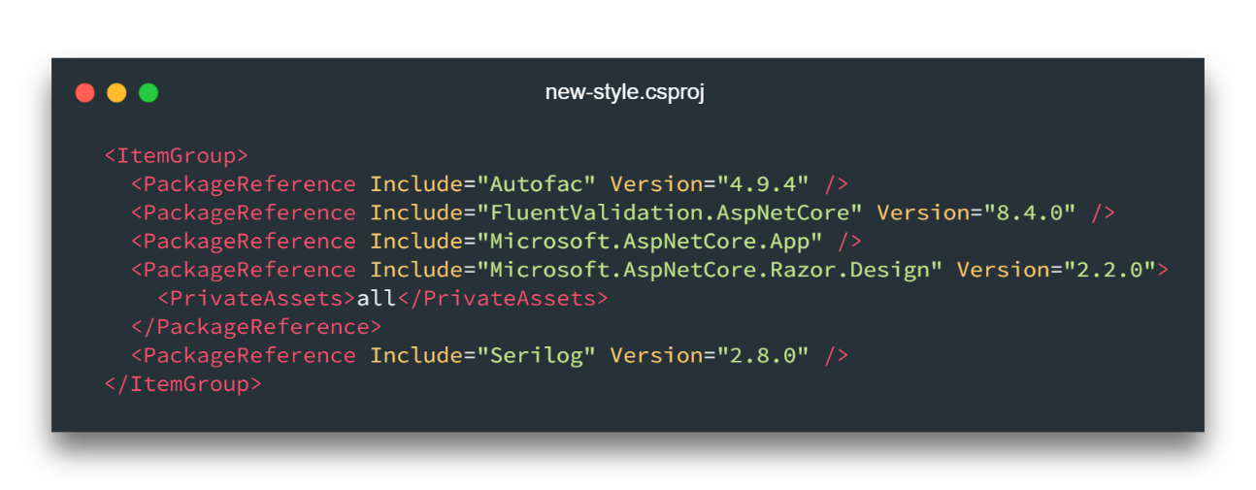
NuGet – <PackageReference>
NuGet 4+
NuGet Integration über <PackageReference>
Keine packages.config mehr
Bessere Verwaltung transitiver Abhängigkeiten
Schneller!
Floating Versions
Feingranulare Konfigurationsmöglichkeiten

Slide 33

NuGet – Shut up & take my money…
Kann ich upgraden?
Ja
Visual Studio 2017+
.NET Standard
.NET Core
.NET Framework Console Apps, Class Libraries
Nein
.NET Framework ASP.NET, Forms, WPF, UWP, Xamarin

Slide 34

NuGet – Neues™ .csproj
Für .NET Core gemacht
Multiplattform kompatibel Windows, MacOS, Linux
Altes Projektformat
NuGet 2+
Neues Projektformat
NuGet 4+

Slide 35

NuGet – Mehr als eine Library…
BuildBundlerMinifier
CSS/JS Minification
Entity Framework 6
Tooling über Package Manager Console
Fody
Assembly Weaver
Modifiziert den IL Code nach dem Build
Ermöglicht Aspektorientierte Programmierung
LargeAddressAware
Markiert eine Executable als LARGEADDRESSAWARE

Slide 36

NuGet – Folders
/lib
.NET Assemblies / Referenzen
/content
Projekt Dateien
/build
Build Steps
/tools
Powershell Scripts, Binaries

Slide 37
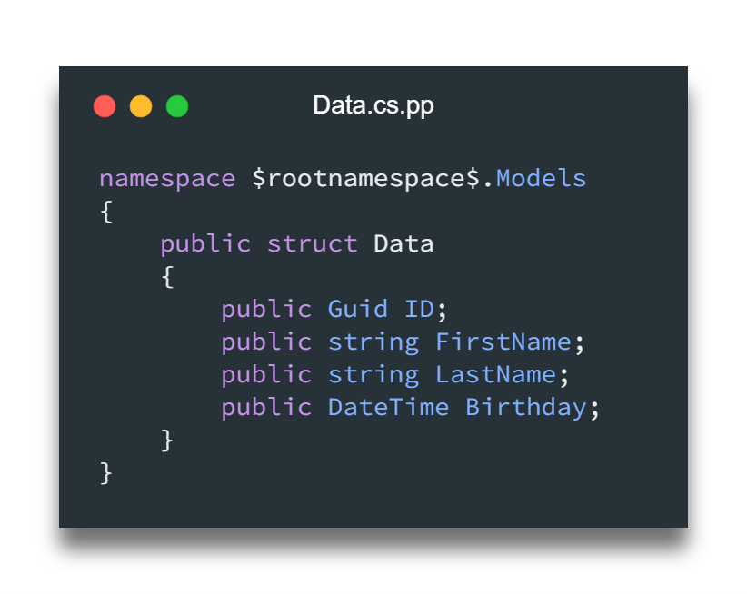


NuGet – /content
Altes Projektformat
/content
Neues Projektformat
/contentFiles
Source File Transformations
Generieren Source Code Dateien während der Paket Installation
.pp Erweiterung
Erlaubt die Verwendung von Tokens
NEW
.CSPROJ
OLD
.CSPROJ

Slide 38
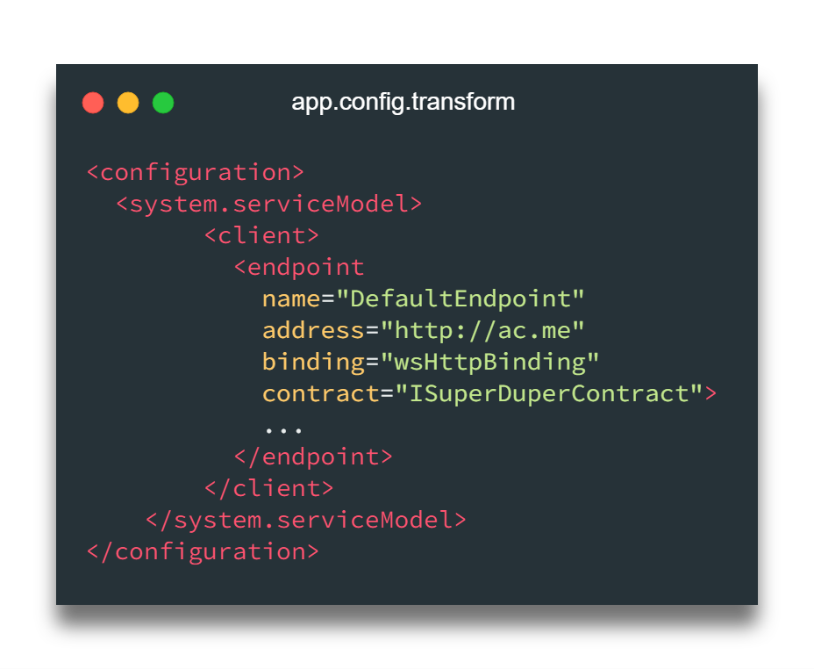

NuGet – XDT Transformationen
Config File Transfomations
Erlaubt das Verändern von Konfigurationsdateien
Vorzüglich für WCF Client Libraries
Basic Transformations
app.config.transform
Complex Transformations
app.config.install.xdt
app.config.uninstall.xdt
NEW
.CSPROJ
OLD
.CSPROJ

Slide 39
NuGet – /tools
Init / Install / Uninstall Scripts
init.ps1
install.ps1
uninstall.ps1
Werden automatisch ausgeführt
Zusätzliche Tools
Ausführbare Dateien
Verfügbar über die Package Manager Console
NEW
.CSPROJ
OLD
.CSPROJ

Slide 40
NuGet – NuGet Package Type
„Dependency“
Standard Wert, ein ganz gewöhnliches NuGet Paket
„DotnetCliTool“
Erweiterungen für die dotnet CLI
Können über die Kommandozeile verwendet werden
„Template“
Projekt Template für „dotnet new“
NEW
.CSPROJ
OLD
.CSPROJ

Slide 41
NuGet – readme.txt
Altes Projektformat
/content/readme.txt
Neues Projektformat
/content wird nicht mehr untersützt
/readme.txt
NEW
.CSPROJ
OLD
.CSPROJ

Slide 42
NuGet – /build
.msbuild Dateien
Werden automatisch in den Build Prozess eingebunden
Achtung: Werden beim deinstallieren teilweise nicht sauber entfernt
Verteilen von Post Buid Events über NuGet
BuildBundlerMinifier
Fody
NEW
.CSPROJ
OLD
.CSPROJ

Slide 43

NuGet – Sorry…
Binding Redirects
Multi-Target Builds
NuGet ohne .nuspec
Debugging
.snupkg Format
SourceLink
Symbol Server
NuGet-in-the-Wild
…

Slide 44
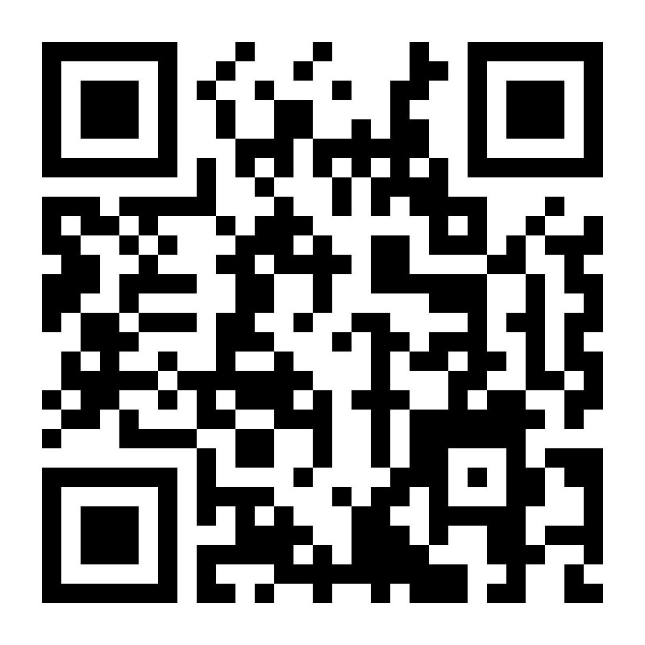

NuGet – Fin

